Slide 1
Bài 12
LUYỆN TẬP
(Sách giáo khoa Toán 5 - Tập một - Trang 17)

Slide 3
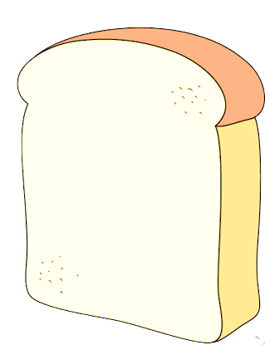
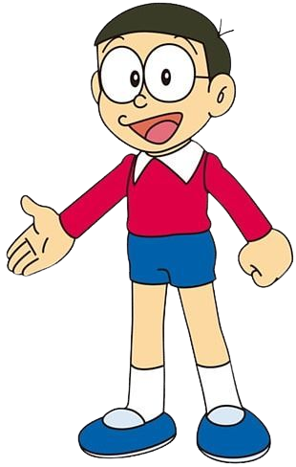
BÁNH
MÌ
TRÍ
NHỚ

Slide 4
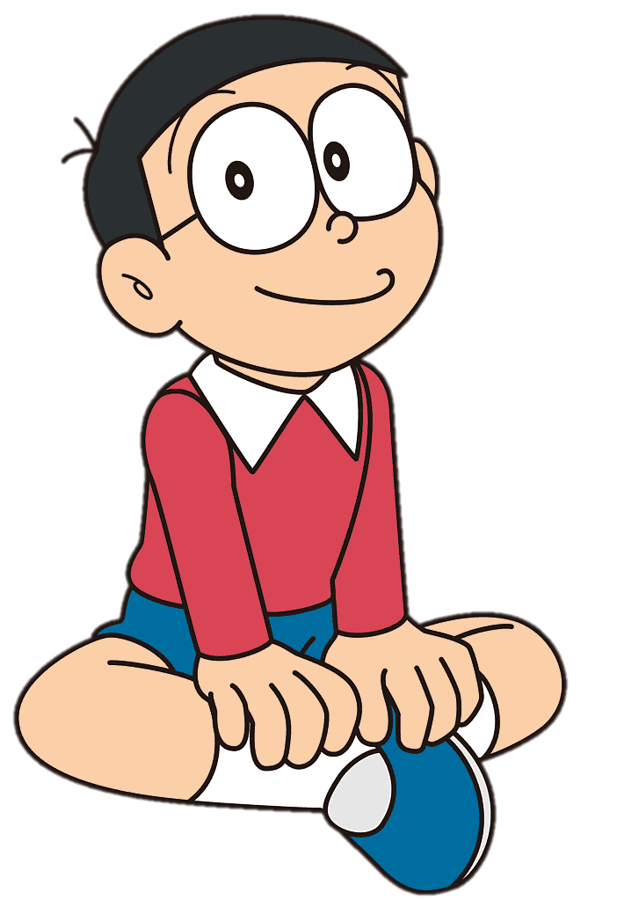
Ngày mai, mình có một bài kiểm tra rất quan trọng. Các bạn hãy giúp mình trả lời các câu hỏi trong bánh mì trí nhớ để mình có thể nhớ lại các kiến thức đã học nha!

Slide 5
Quy đồng mẫu số hai phân số $\frac{3}{4}và \frac{7}{5}$ ta được
$$\frac{15}{20}và \frac{28}{20}$$

Slide 6
Quy đồng mẫu số hai phân số $\frac{5}{4}và \frac{7}{6}$ ta được
$$\frac{15}{12}và \frac{14}{12}$$

Slide 7
Cảm ơn các bạn hãy giúp mình trả lời các câu hỏi. Giờ mình đã sẵn sàng cho bài kiểm tra ngày mai rồi!

Slide 8
Thứ … ngày … tháng … năm ….
Bài 12
LUYỆN TẬP

Slide 9
LUYỆN TẬP
THỰC HÀNH

Slide 11
a) Vì 9 chia hết cho 3 nên MSC là 9
Giữ nguyên $\frac{5}{9}$ , $\frac{1}{3}=$ $\frac{1 x 3}{3 x 3}$ = $\frac{3}{9}$
Quy đồng mẫu số hai phân số $\frac{5}{9}$ và $\frac{1}{3}$ ta được $\frac{5}{9}$ và $\frac{3}{9}$
b) Chọn MSC là: 7 x 9 = 63
$\frac{5}{7}=$ $\frac{5 x 9}{7 x 9}$ = $\frac{45}{63}$ , $\frac{11}{9}=$ $\frac{11 x 7}{9 x 7}$ = $\frac{77}{63}$
Quy đồng mẫu số hai phân số $\frac{5}{7}$ và $\frac{11}{9}$ ta được $\frac{45}{63}$ và $\frac{77}{63}$
c) Ta nhận xét 10 và 12 cùng chia hết cho 2
Mẫu số chung: (10 : 2) x 12 = 60
Quy đồng hai phân số $\frac{11}{10}$ và $\frac{7}{12}$, ta được: $\frac{66}{60}$ và $\frac{35}{60}$

Slide 12
>
<
=
$$\frac{10}{15}$$
$$\frac{9}{15}$$
$$\frac{14}{24}$$
$$\frac{15}{24}$$
$$\frac{1}{3}$$

Slide 14
$a . \frac{3}{18}$ ; $\frac{2}{3}$ ; $\frac{5}{2}$
( Vì: $\frac{2}{3}$ = $\frac{2 x 6}{3 x 6}$ = $\frac{12}{18}$ ; $\frac{5}{2}$ = $\frac{5 x 9}{2 x 9 }$ = $\frac{45}{18}$)

Slide 15
$$Cách 1$$
$b . \frac{7}{12}$ ; $\frac{5}{4}$ ; $\frac{5}{3}$
( Vì: $\frac{5}{4}$ = $\frac{5 x 3}{4 x 3}$ = $\frac{15}{12}$ ; $\frac{5}{3}$ = $\frac{5 x 4}{3 x 4 }$ = $\frac{20}{12}$)
$$Cách 2$$
$b . \frac{7}{12}$ ; $\frac{5}{4}$ ; $\frac{5}{3}$
($\frac{7}{12}$ < 1 ; $\frac{5}{3}$ và $\frac{5}{4 }$ > $1$ ; $\frac{5}{3}$ > $\frac{5}{4 }$)

Slide 16
VẬN DỤNG

Slide 17
Bài giải
Ta có: $\frac{1}{2}$ = $\frac{1x5}{2x5}$ = $\frac{5}{10}$ ; $\frac{1}{5}$ = $\frac{1 x 2}{5 x 2}$ = $\frac{2}{10}$
Vì: $\frac{5}{10}$ > $\frac{3}{10}$ > $\frac{2}{10}$ nên $\frac{1}{2}$ > $\frac{3}{10}$ > $\frac{1}{5}$
Vậy số học sinh người dân tộc Thái nhiều nhất.

Slide 18
TIẾT HỌC
KẾT THÚC

